Slide 1
Основные риски реализации проекта
В. Кекелидзе
Координационный комитет
7 сентября, 2021

Slide 2
Выполнение решений
6-го заседания Наблюдательного Совета
Из решений:
Предложить руководству Института активизировать работу по созданию Ассоциации Пользователей прикладной и инновационной инфраструктуры Комплекса
  начато формирование экспертного комитета;
  подготовлено проведение 15-16 сентября Круглого стола «Прикладные исследования и инновации на комплексе NICA», как первый шаг к формированию сообщества пользователей.
Рекомендовать дирекции ОИЯИ разработать и ввести в действие в Институте специальное Положение об использовании фонда на поддержку участия в проекте NICA научных групп из государств-членов ОИЯИ
  - Положение подготовлено и утверждено; идет сбор заявок.

Slide 3
Коллайдер

Slide 4
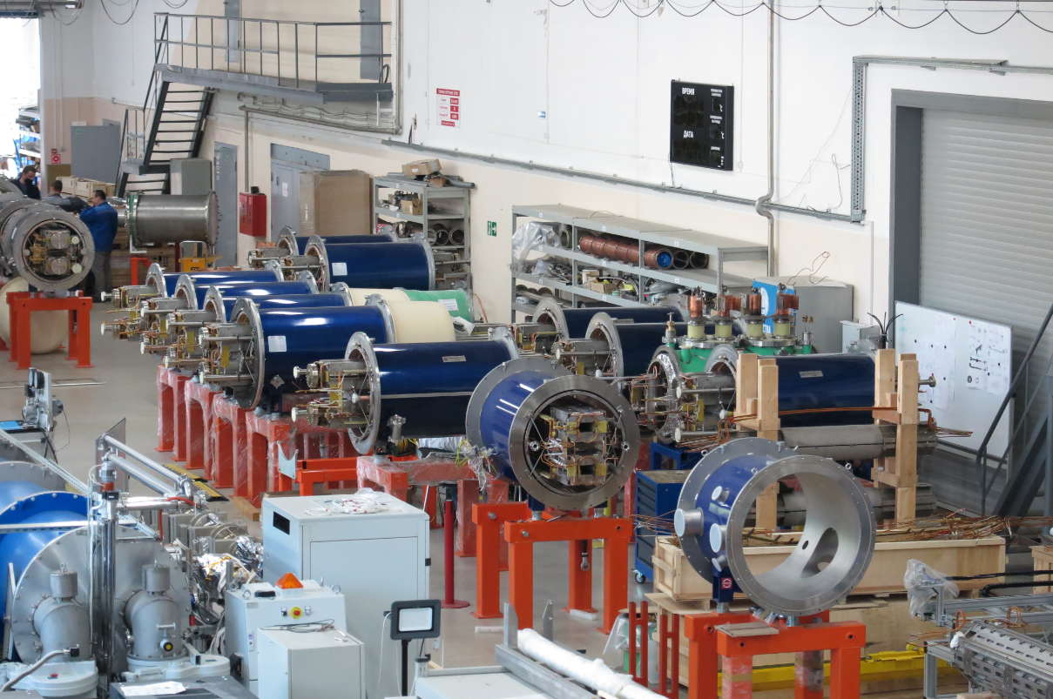
Collider magnets
assembly and testing
 | total | prod. %
Dipole magnet coil | 80+1 | 100
Quadrupole magnet coil | 46+24 | 100
Corrector magnet coil | 124+4 | 75
Final focus quadrupole coil | 12 | 20
Vertical bending magnet coil | 8 | 20
Dipole magnet heat screen | 80+1 | 100
Quadrupole magnet heat screen | 46+12 | 100
interconnections’ heat screen | 181 | 50
Cryogenic by-pass heat screens | 2 | 20
Heat screens (ref. mag.& feed b-x) | 2 | 80
Temperature sensor @ cold | 900 | 100
Cryogenic-tests per year:
2016 2017 2018 2019 2020 2021
20 60 58 76 72 120
Collider dipoles: 100 % tested
Collider quadrupoles: 35 % tested
Notes:
Производство и испытание магнитов коллайдера идет полным ходом. В таблице приведены степени готовности различных магнитных подсистем. К началу июня произведено и испытано 52% диполей

Slide 5
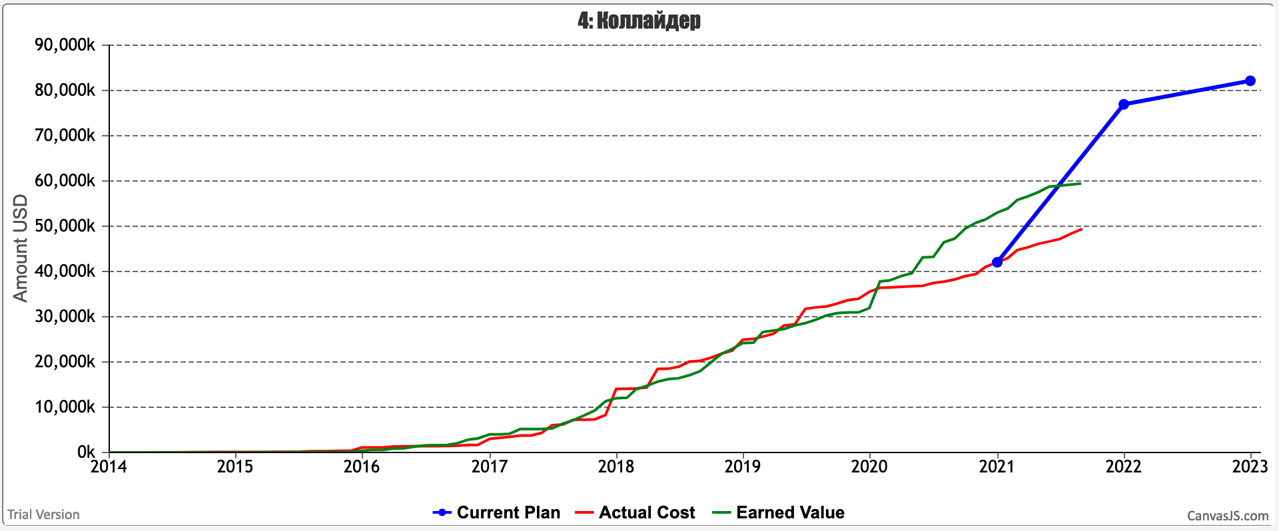
начало монтажа в туннеле (II кв. ’21)
оснастка, магниты, RF системы - сдвигается
монтаж каналов транспортировки пучка Нуклотрон-Коллайдер (ноябрь 2021 – январь 2022)
Sigma-Phi - задерживаются
СЭО - 2022

Slide 6
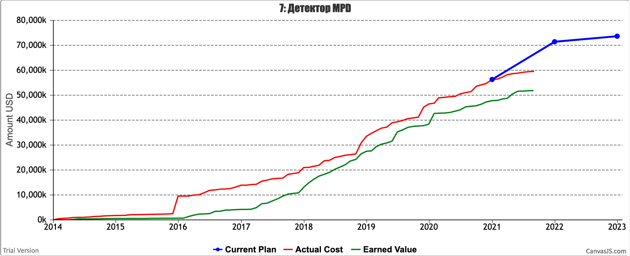
MPD - наиболее критичные работы:
криогенные испытания криостата с СП катушкой;
запуск в эксплуатацию магнита.

Slide 7
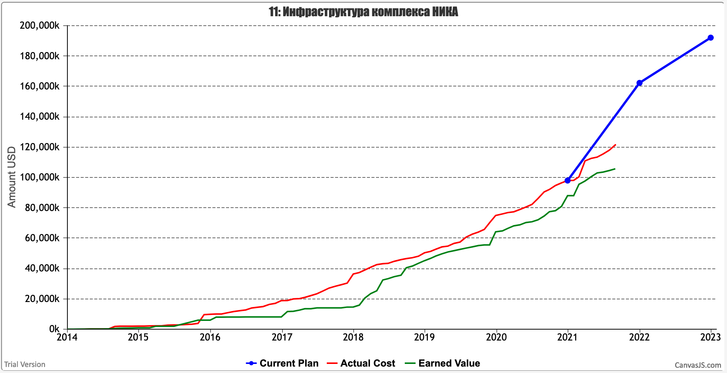
Инфраструктура
здание №17, криогеника
Завершение строительства зд. 17
с инженерными системами
задерживается на ~ 6 месяцев
Задержки по криогенному комплексу

Slide 8
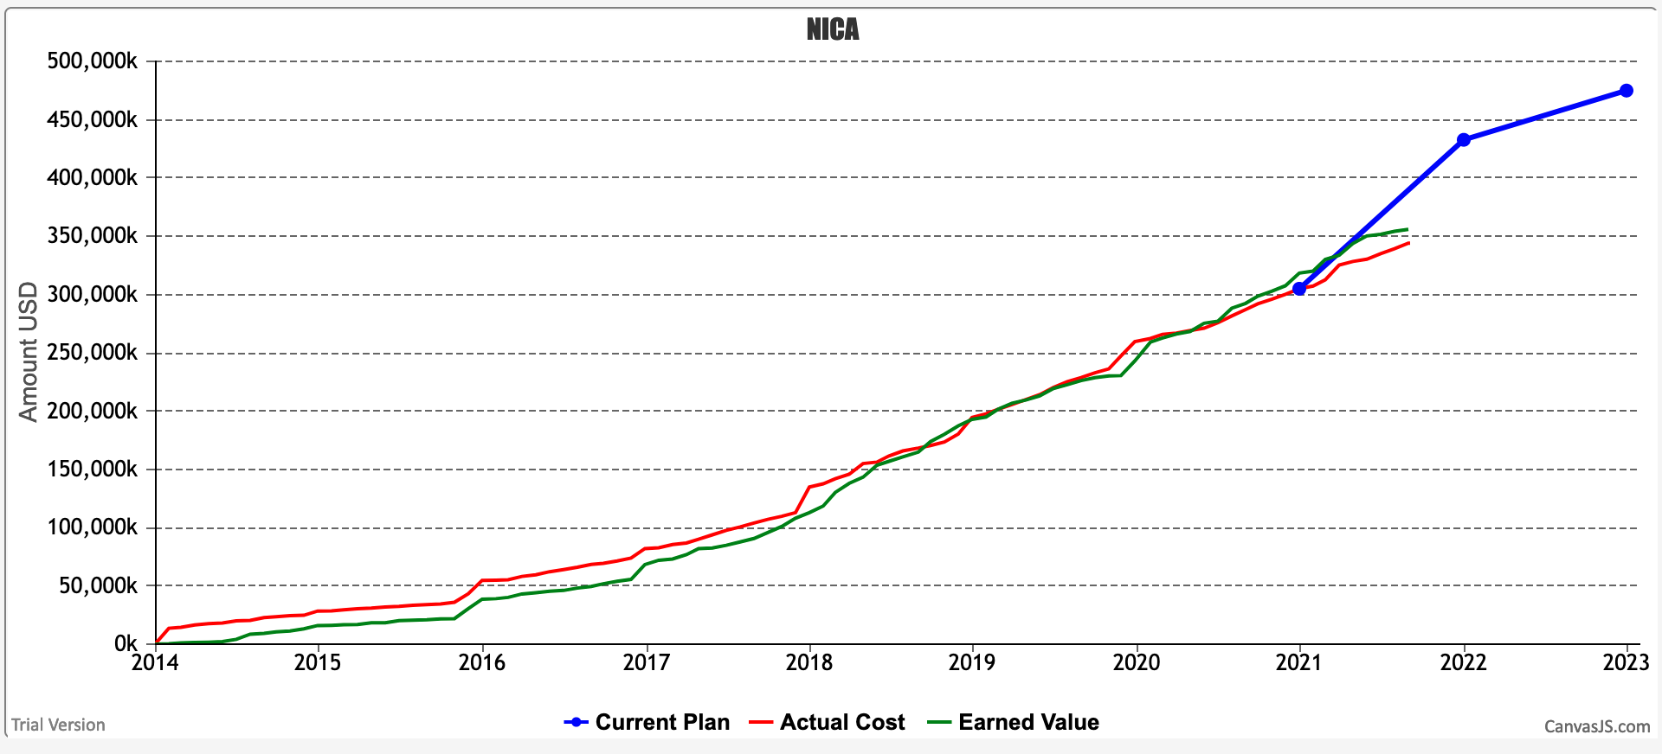
Integrated Project Progress (basic configuration)
estimated cost $ 490 M 32 100 млн. руб.
committed $ 409 M
spent $ 344 M
Start data taking with MPD
Plan (updated on 01.01.2020)
~ 76 %

Slide 9
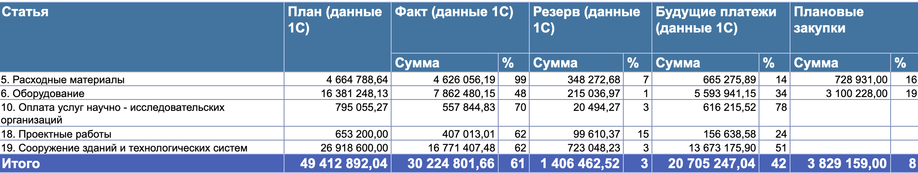
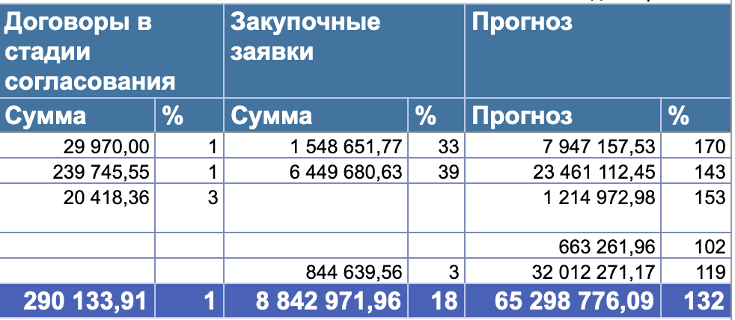
Прогноз расходов в 2021
1. Бюджет ОИЯИ,$ (на 7 сентября 2021)
2. Целевые средства (млн. руб)
Всего РФ (млн. руб):
получено 14 400,0
законтрактовано 10 779,7
оплачено 8 525,7
план 3 787,4
факт 1 284,4
прогноз 2 500 - 3 096 (66-82 %)

Slide 10
заключение
к 3 сентября 2021 года проект исполнен на 76% от общего объема работ по его реализации;
задержки по поставкам и изготовлению основного оборудования, вызванные ограничениями из-за глобальной пандемии COVID-19:
  каналы транспортировки пучков (Бустер – Нуклотрон;
  Нуклотрон – коллайдер);
  каналы для прикладных исследований;
  запуск в эксплуатацию MPD магнита;
ввиду объективных задержек строительство здания 17 не будет завершено в этом году;
Расходы по бюджету ОИЯИ на 2021 год ожидаются
близкими к 100%
(возможен небольшой перерасход)

